Slide 1
a. Pour ou contre le droit de vote?
2ème année
1. Les ados, le droit de vote et l’engagement politique
b. Les ados et l’engagement politique- motivés ou démotivés?
c. Quel avenir pour la politique?
a. Le pouvoir des syndicats
Thème 2: Les Aspects de la Vie Politique dans les Pays Francophones
2. Manifestations, grèves- à qui le pouvoir?
b. Manifestations et grèves- sont-elles efficaces?
c. Attitudes différentes envers ces tensions politiques
a. Solutions politiques à la question de l’immigration
3: La politique et l’immigration
b. L’immigration et les partis politiques
c. L’engagement politique chez les immigrés

Slide 2
Les objectifs:
L’immigration et les partis politiques
Les attitudes politiques
Le Front National
Les frontières européennes
Difficile:
Les connaissances: identifier l’attitude des différents partis politiques envers l’immigration
Plus difficile:
L’application: relever des informations spécifiques sur ces attitudes
Le plus difficile:
L’analyse: Comparer et discuter les attitudes

Slide 3
Pour commencer:
a. L’augmentation de la criminalité est liée à l’immigration.
Reliez les déclarations au titre qui les résume
1. Les immigrés ne prennent pas les emplois des Français.
b. Le déficit économique de la société est lié à l’immigration.
2. La majorité des crimes sont commis par des immigrés qui contribuent à l’insécurité.
c. La France aide toute sorte de détresse dans le monde.
d. La comparaison de progrès faits à l’école.
3. Les enfants d’immigrés réussissent mieux dans leur scolarité que les Français de souche de même niveau social.
e. Les préjugés mis en échec par rapport au chômage en France.
f. Le rejet de la faute par rapport au sujet de l’intégration.
4. Les jeunes issus de l’immigration ne respectent pas le mode de vie et la culture de la France. Ce sont eux qui ne s’intègrent pas.
5. Les immigrés sont des assistés sociaux, on les loge et ils coûtent cher à la société.
6. La France accepte toute la misère du monde et tous les réfugiés qui demandent asile.

Slide 4
Pour ou Contre?
À deux, discutez les quatre aspects ci-dessous
Les tests et cours de langue pour les immigrés
Les tests ADN pour le regroupement familial
La légalisation de tous les sans-papier
L’immigration zéro

Slide 5
Les partis politiques et l’immigration
Lisez l’article, puis répondez aux questions (feuille d’exercice)

Slide 6
Les partis politiques et l’immigration
Lisez l’article, puis répondez aux questions (feuille d’exercice)
Les réponses

Slide 7
Les partis politiques et l’immigration

Slide 8
Les partis politiques et l’immigration
Les réponses

Slide 9
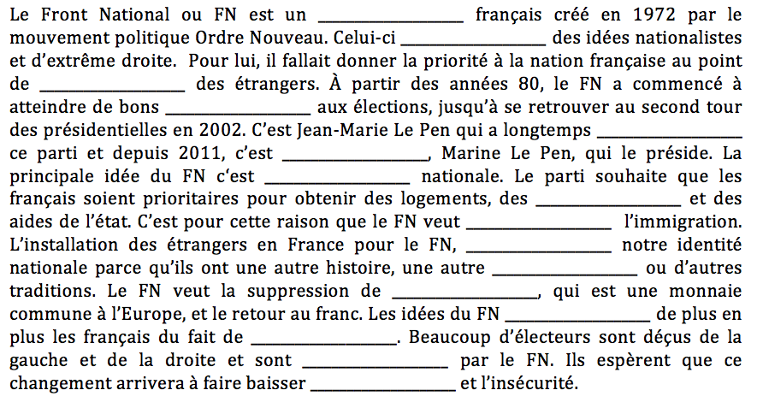
Le Front National
Remplissez les blancs pour compléter le résumé (feuille d’exercice)

Slide 10
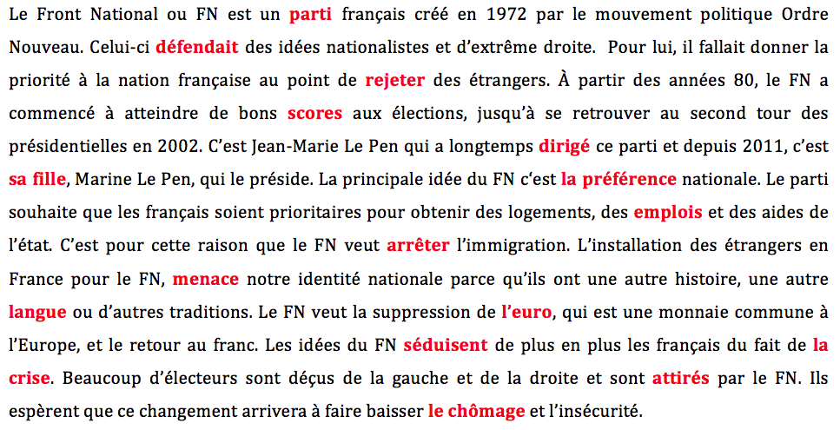
Le Front National
Les réponses

Slide 11
L’attitude des partis politiques (feuille d’exercice)
: avec l’aide
: sans l’aide
Écoutez le reportage. Écrivez en français et en phrases complètes un paragraphe de 90 mots au maximum où vous résumez ce que vous avez compris selon les points suivants:
La politique de Marine Le Pen (2 détails)
La politique des Verts (1 détail)
La politique du Parti socialiste et du gouvernement (2 détails)
La politique des autres partis (2 détails)
Attention! Il y a 5 points supplémentaires pour la qualité de votre langue. Essayez donc d’utiliser vos propres mots autant que possible.

Slide 15
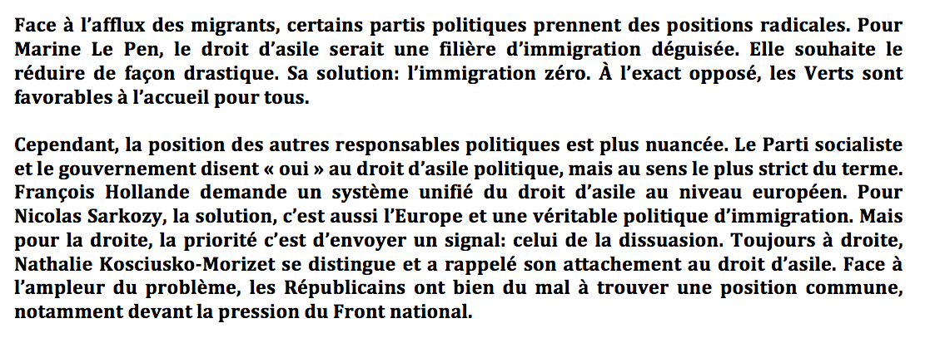
Les attitudes politiques
Utilisez la transcription pour vérifier et corriger vos réponses si nécessaire

Slide 16
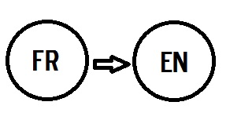
Traduisez le passage en anglais
L’immigration est certainement un sujet de discussion et de désaccord entre les partis politiques. Etant donnée la situation politique africaine instable, il est clair que, non seulement le nombre de ces immigrés mais aussi leur culture d’origine ont fait réfléchir les partis politiques et qu’un endurcissement de leur politique de l’immigration était inévitable.
L’électorat, lui, souhaite que plus de restrictions soient mises en place afin de contrôler le niveau d’immigration en France. Il voit peu de différences entre la position de la gauche et celle de la droite.

Slide 17
Traduisez le passage en anglais
La correction
Immigration is certainly a topic of /discussion and disagreement /between political parties./ Given the unstable/ political situation in Africa,/ it is clear that/ political parties had to consider/ not only the number of/ those immigrants/ but also their culture of origin/ and that a hardening of/ their immigration policy /was inevitable.
The electorate wishes for/ more restrictions to be put in place/ so as to control/ the level of immigration in France./ It sees little difference between/ the position adopted by the Left /and that of the Right.
Notes:
Mark out of 20, then divide by two. Round up for a mark out of 10

Slide 18
Répondez aux questions dans vos cahiers
Quels sont les partis politiques français qui semblent les plus extrêmes en ce qui concerne l’immigration? Expliquez
Quelle est la situation des immigrés à Calais?
Pourquoi certains français s’inquiètent-ils de la religion à laquelle appartiennent beaucoup de ces immigrés selon vous?
Quelles solutions à l’immigration Marine Le Pen a-t-elle proposées dans ses discours précédant les dernières élections présidentielles?
Qu’en pensez-vous?

Slide 19
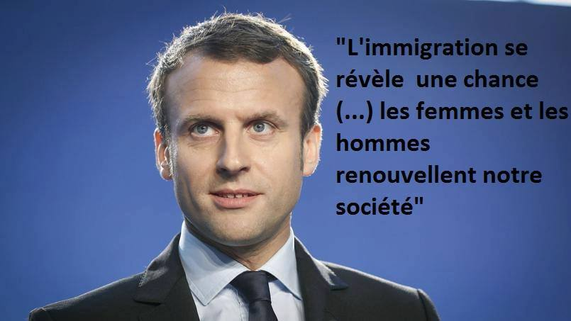
De quoi s’agit-il?
Qu’en pensez-vous?
Et les français, qu’en pensent-ils à votre avis?

